Slide 1

Propuesta
GEOTRANSPORTE
Presentado por:
Matias Sandoval
Michael Encina
Miguel Hernandez

Slide 2

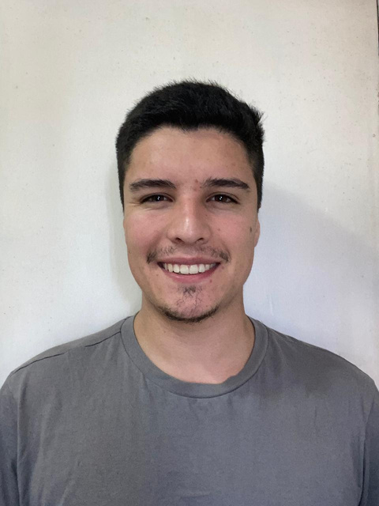


GEOTRANSPORTE
Nuestro Equipo
Miguel Hernandez
Matias Sandoval
Michael Encina
PROGRAMADOR
LIDER DE PROYECTO
PROGRAMADOR

Slide 3
GEOTRANSPORTE
Contexto y Problematica
A lo largo del país existen numerosos sectores rurales cuyos habitantes que por diversas razones deben movilizarse constantemente hacia zonas más céntricas.
Sin embargo, no todos cuentan con un vehículo particular, lo que hace que el servicio de locomoción colectiva sea esencial, siendo este un tema que ha sido objeto de debate constante debido a las problemáticas asociadas con la calidad y eficiencia de este servicio.
Para el usuario común de estos servicios un problema que siempre se mantiene es el tiempo de espera al cual se somete cada cliente esperando un vehiculo de transporte, esto aumentando diversos factores de riesgo, los cuales reducen la persepción generalizada sobre la calidad y seguridad de estos servicios.

Slide 4

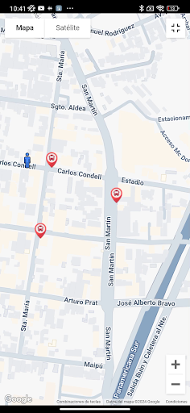

GEOTRANSPORTE
Propuesta de solución
La propuesta que permitirá solucionar estas problematicas presentadas es el servicio de Geotransporte el cual presenta diversos beneficios dentro del área mencionada previamente.
El cual se basa en los servicios de gps dentro de dispostivos moviles para entregar información sobre la ubicación y dirección de los vehiculos de transporte que se encuentran actualmente en ruta de servicio.
APLICACIÓN MOBILE
MEJOR ORGANIZACIÓN
La aplicación apunta a los dispositivos que estan presentes dentro de gran parte de la población.
Saber de antemano donde esta el proximo servicio ayuda en la preparación y disminución de problematicas de seguridad relacionada a tiempos de espera.
BENEFICIOS SOCIO
POSIBILIDADES DE EXPANSIÓN
Herramienta que permite obtener conocimiento de la ubicación y correcto manejo de los vehiculos que representan la imagen de la empresa.
Las posibilidades no solo se presentarán dentro de los servicios de transporte público, sinó que también hay diversas mejoras que se pueden implementar para cubrir otras problematicas relacionadas.

Slide 5
GEOTRANSPORTE
Objetivos
OBJETIVO 1
OBJETIVO 2
OBJETIVO 3
Mejorar el servicio de locomoción colectiva dentro de zonas rurales ofreciendo monitoreo de ubicación de los vehiculos en circulación.
Mejorar la seguridad de los pasajeros reduciendo los tiempos de espera de los clientes añadiendo beneficios de organización y cuidado.
Mejorar el monitoreo y protección de los conductores promoviendo el seguimiento de las rutas establecidas y el correcto uso de los vehiculos que promueven los servicios de transporte.

Slide 6

GEOTRANSPORTE
Alcance y limitaciones
01
DESARROLLO MOBILE
01
PLATAFORMA
El proyecto se realizará e implamentará en dispositivos móviles.
Si bien la espectativa contempla el uso de dispositivos móviles actualmente se desarrollará pensando en sistemas basados en Android.
02
UBICACIÓN
02
DISPOSITIVOS
El proyecto esta pensado para actualmente para usarse dentro del rango de una ciudad.
Tambíen la aplicación requiere de dispositivos que presenten diversas versiones de android y acceso a google maps.

Slide 7
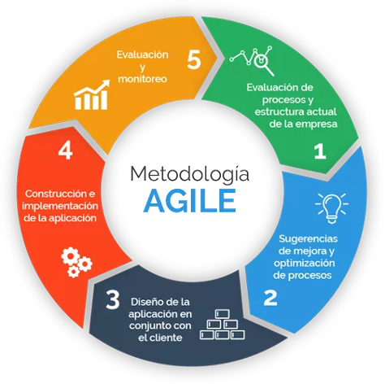
GEOTRANSPORTE
Metodología
La metodología Agil es la que se utilizó para la realización de este proyecto gracias a sus diversas ventajas para el desarrollo de aplicaciones a corto plazo.
Gracias a sus ventajas para solucionar problematicas que se presenten rapidamente con un curso de acción veloz y poder reestructurar para mantener un mejor curso de acción para una mejor solución tecnologica.

Slide 8
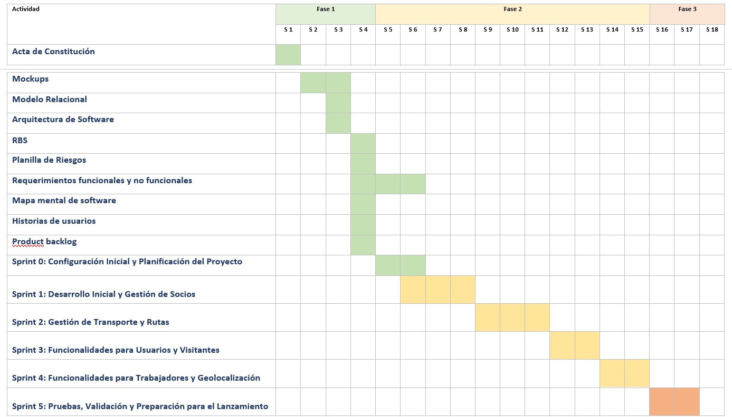
GEOTRANSPORTE
Cronograma

Slide 9
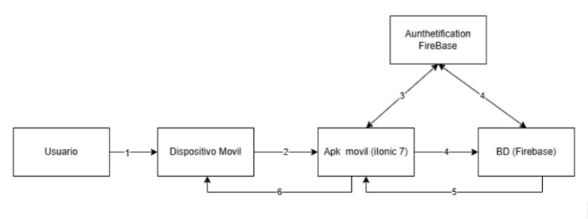
GEOTRANSPORTE
Arquitectura de software

Slide 10
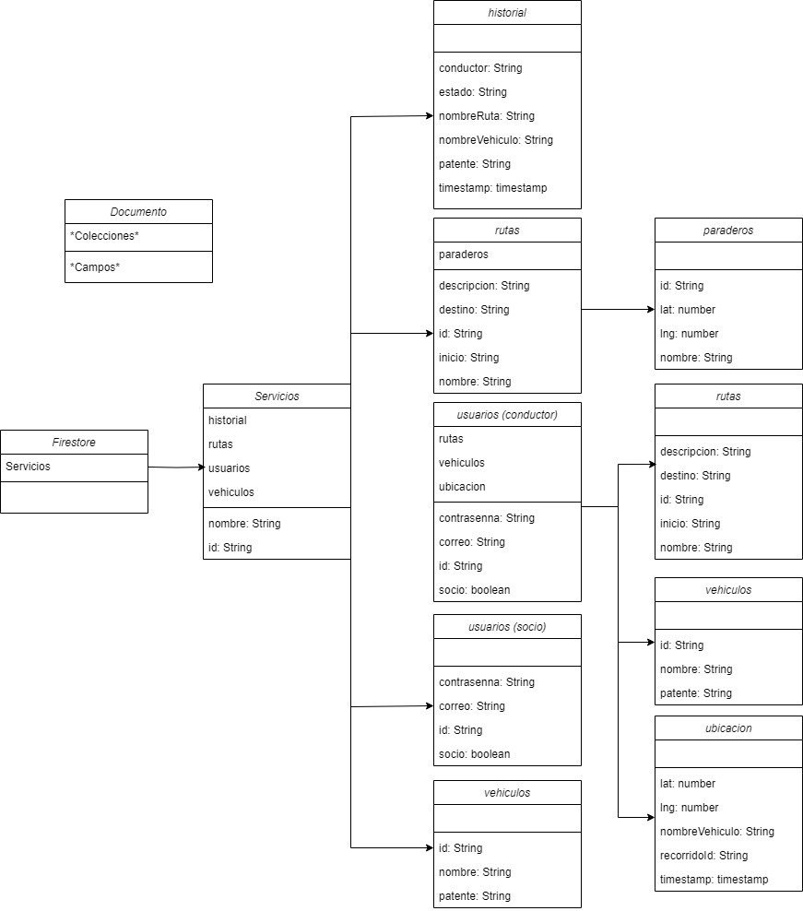
GEOTRANSPORTE

Slide 11
GEOTRANSPORTE
Demostración del resultado del proyecto

Slide 12




GEOTRANSPORTE
Tecnologías utilizadas

Slide 13

GEOTRANSPORTE
Obstaculos Durante el desarrollo
Problemas de keys de google maps
Tiempo acotado para realizar pruebas de campo
Dificultad de coordinación con la linea cliente
Distancia con la comuna de pruebas

Slide 14
MUCHAS
GRACIAS

